Slide 1
第三单元 资产阶级民主革命与中华民国的建立
第11课 北洋政府的统治与军阀割据
1.二次革命
2.袁世凯复辟帝制
3.护国战争
4，军阀割据

Slide 2
北洋政府出现在中国近代史上由南京临时政府（1912年成立）向南京国民政府（1927年成立）过渡的时期，也是中国近代史上统治最为混乱的时期。
这一时期出现了袁世凯违背历史潮流复辟帝制的丑闻，但同时也孕育着新时代的曙光。中国的无产阶级在反对北洋政府黑暗统治的过程中登上历史舞台，揭开了中国新民主主义革命的神秘面纱。
今天我们就来探索一下北洋政府的黑暗统治。

Slide 3
一、二次革命——
从“合法斗争”到武力反袁
材料一：1912年8月，宋教仁以同盟会为基础，联合统一共和党等几个小
党派，组成国民党。
材料二：改责任内阁之要义，即总统不负责任，而内阁代总统对于议会
负责任是也。 ——宋教仁《国民党欢迎会演说词》
材料三：1913年2月，依据临时约法举行了中国历史上第一次国会选举。
在参众两院中，国民党获得议席最多，按约法精神应由该党理事
长宋教仁出任内阁总理。
探究一：据材料指出宋教仁为什么要改组国民党？宋教仁主张的责任
内阁对谁造成了威胁？
由国民党参与国会竞选，进而组织由革命派主导的内阁，从而限制袁世凯的权力。

Slide 4
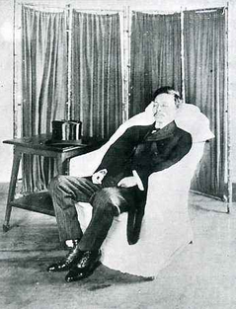
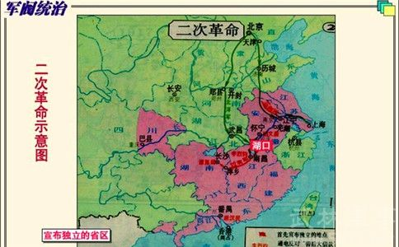
材料四：1913年3月20日，宋教仁被刺于上海沪宁车站，全国震惊。时为临时大总统的袁世凯说：“何物狂徒，胆敢毁我共和元勋？”下令通缉凶手。后来，参与行刺的应桂馨到北京，要求幕后指使者兑现“毁宋酬勋”，后者拒不接见，应离京去津，途中被刺身亡。
图一
探究2：材料四和图一中指的是什么事件？和图二有什么联系？图二事件的目的是什么？由此可见它与辛亥革命有何关系？
目的：武力反袁防止其独裁，维护辛亥革命
建立的民主共和制度
关系：“二次革命”是辛亥革命的继续
图二

Slide 5
材料五：1913年3月，孙中山主张武力反袁。但是只有江西都督李烈钧、
广东都督胡汉民、安徽都督柏文蔚等少数人拥护他的主张。…
二次革命开始。虽有多省宣布独立讨袁。但革命党人却停留在
观望，犹豫的态度上，没有把握形势。
材料六：在军事行动上，他们不善用兵，各地各自为战，没有统一的军
事指挥机构，使本来就不足的兵力更显分散。
材料七：1913年4月，袁世凯又向英、法、德、日、俄五国银行团签订了
2500万英镑的“善后大借款”，用作武力消灭国民党的军费。
探究三：据材料分析“二次革命”为什么会失败？
国民党力量涣散,实力薄弱；缺乏统一领导。
袁世凯实力强大,背后又有帝国主义国家支持;

Slide 6
二、袁世凯复辟帝制
梳理教材内容，整理袁世凯复辟帝制过程。
正式大总统
①1913年10月强迫国会选举他为____________
②1914年初，解散________________
③废除_______________，颁布____________
④改责任内阁制为_________________
⑤修改总统选举法，规定___________________
⑥
⑦1915年末下令以1916年为__________________
国民党 和 国会
《中华民国临时约法》
《中华民国约法》
总统制
总统可无限期连任，可指定继承人
接受日本旨在灭亡中国的“二十一条”的大部分内容。
“中华帝国洪宪元年”

Slide 7
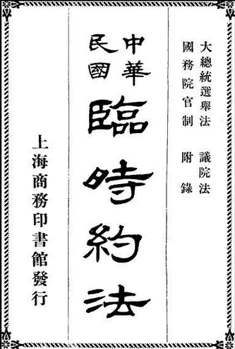
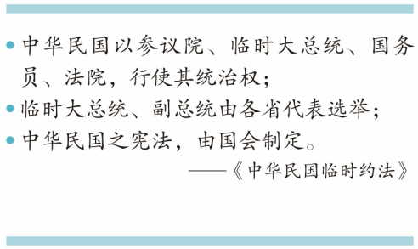
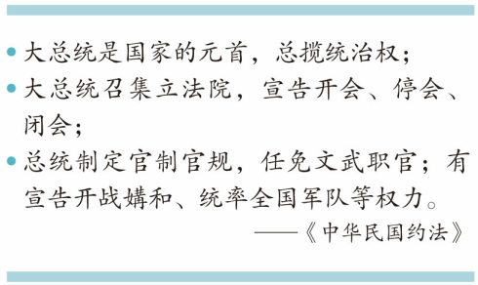
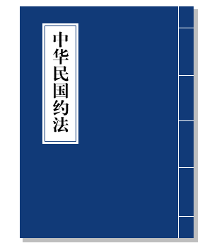
民主共和
独裁专制

Slide 8
袁世凯复辟帝制
二 十 一 条 | ①承认日本继承德国在山东的一切特权； ②进一步扩大日本在“南满”和蒙古的权益； ③规定中国沿海港湾、岛屿不得租借或割让他国 ④聘用日本人为顾问等
独霸中国
（1）这是什么文件的主要内容？ （2）签订的双方分别是？ （3）文件是在什么背景下签订的？ （4）文件中“规定中国沿海港湾岛屿不得租借或转让他国”反映的实质目的是什么？
（1）二十一条
（2）袁世凯和日本
（3）袁世凯为了复辟帝制，
积极地寻找靠山。
（4）排斥其他列强，独霸
中国。

Slide 9
三、护国战争
万 户 涕 泪、一人 冠 冕，其 心 尚 有 共 和两 字 存 耶？ 既 忘 共 和，即 称 民 贼 孙中山
《讨 袁 檄 文》
材料中的“一人冠冕”指的是谁？由《讨袁
檄文》可以看出，孙中山对袁世凯称帝的
态度是怎样的？他为什么要发表此文？
袁世凯。
坚决反对袁世凯称帝，号召爱国豪杰共同奋起，维护民主共和制度。

Slide 10
护国战争爆发
时间：1915年底
主要人物：蔡锷、李烈钧、唐继尧
地点：云南
经过：宣告独立，组织护国军北上讨袁；不少省份积极响应，宣布独立，脱离袁世凯政府。
结果：1916年袁世凯被迫取消帝制，6月在绝望中死去。
意义：它挫败了袁世凯的复辟阴谋，使民主共和观念深入人心，推动了民主革命的发展。

Slide 11
三、护国战争
材料一：袁世凯三路攻滇计划失败，加上在广东、山东等地袁军亦遭到打击，外交上又连受挫折，被迫于1916年3月22日宣布取消帝制，但仍居大总统位。6月16日，成为孤家寡人的袁世凯在广大人民的唾骂声中死去。护国战争结束。
材料二：……袁世凯借机要挟民主革命派和清廷，大耍手腕，窃取了大总统的职位，不久又搞复辟，由于他倒行逆施，出卖国家和民族利益，引起全国人民的反对，只当了83天皇帝就见上帝去了。可见逆民主共和的历史潮流而动，肯定是短命的。 ——毛泽东
小组讨论：袁世凯复辟帝制为什么会失败？

Slide 12
袁世凯失败原因：
1、违背民主共和的历史发展潮流(根本原因)
2、民主共和的观念已深入人心
3、全国人民支持护国运动 ；
4、袁世凯众叛亲离
袁世凯失败启示：
违背民主共和的历史潮流必败

Slide 13
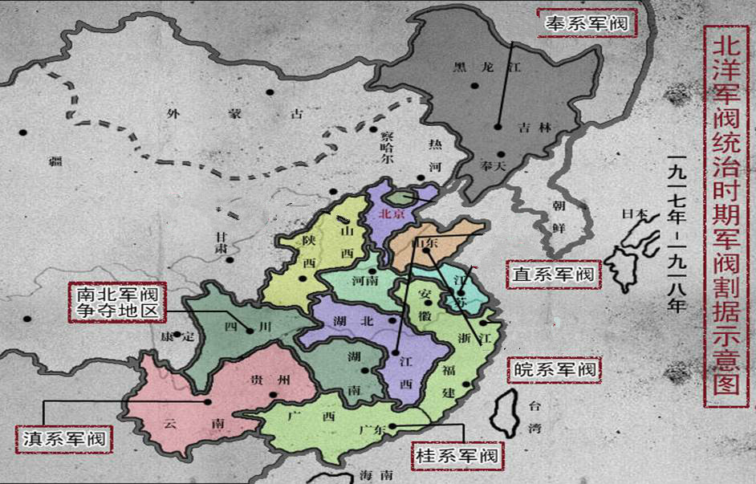
四、军阀割据
奉系军阀
直系军阀
东北
皖系军阀
皖系军阀
奉系军阀
北京
山东
直系军阀
滇系军阀
江苏
湖北
安徽
湖北
浙江
浙江
桂系军阀
江西
江西
贵州
福建
福建
云南
广西
广东
滇系军阀
桂系军阀

Slide 14

军阀割据混战的影响
农户减少 | 1914-1918 | 减少1500多万户
耕地减少 | 1914-1918 | 减少2600多万亩
荒地增加 | 1914-1918 | 减少4900多万亩
陆军增加 | 1914-1918 | 增加92万多人
军费增加 | 1916-1918 | 增加5000多万元
根据上述表格想一想，北洋军阀的割据局面对中国社会造成哪些不利影响？
军阀割据混战，导致中国社会动荡不安，民众流离失所，经济遭到严重破坏。日益增长的军队人数和军费开支，使中国人民的负担不断加重。

Slide 15
课堂小结
“宋案”：制造者、目的
北 洋 政 府 的 统 治和军阀割据
“二次革命”：时间、原因、领导者、结果、败因
复辟过程：①②③④⑤⑥⑦
袁复辟帝制
对内：独裁专制，镇压人民革命
对外：投靠帝国主义，出卖国家利益
护国战争
时间、目的、领导者、结果、启示
军阀割据
主要派系、目的、手段、影响

